Slide 1
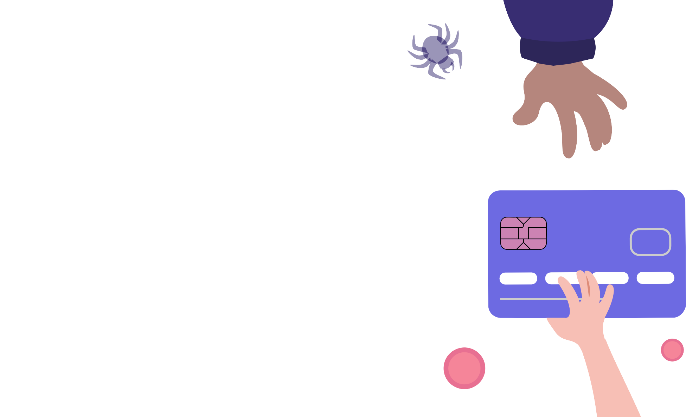
ДРОППЕРЫ:
как не стать помощником кибермошенников

Slide 2

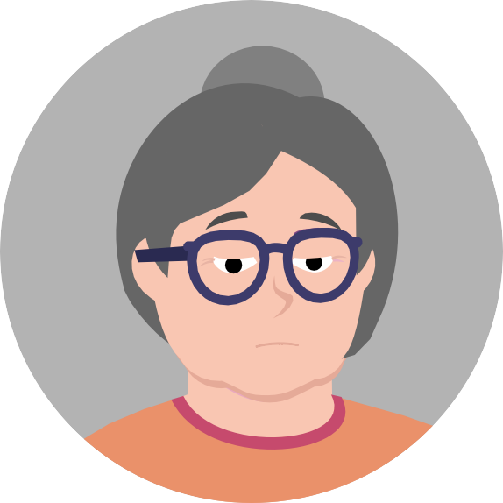
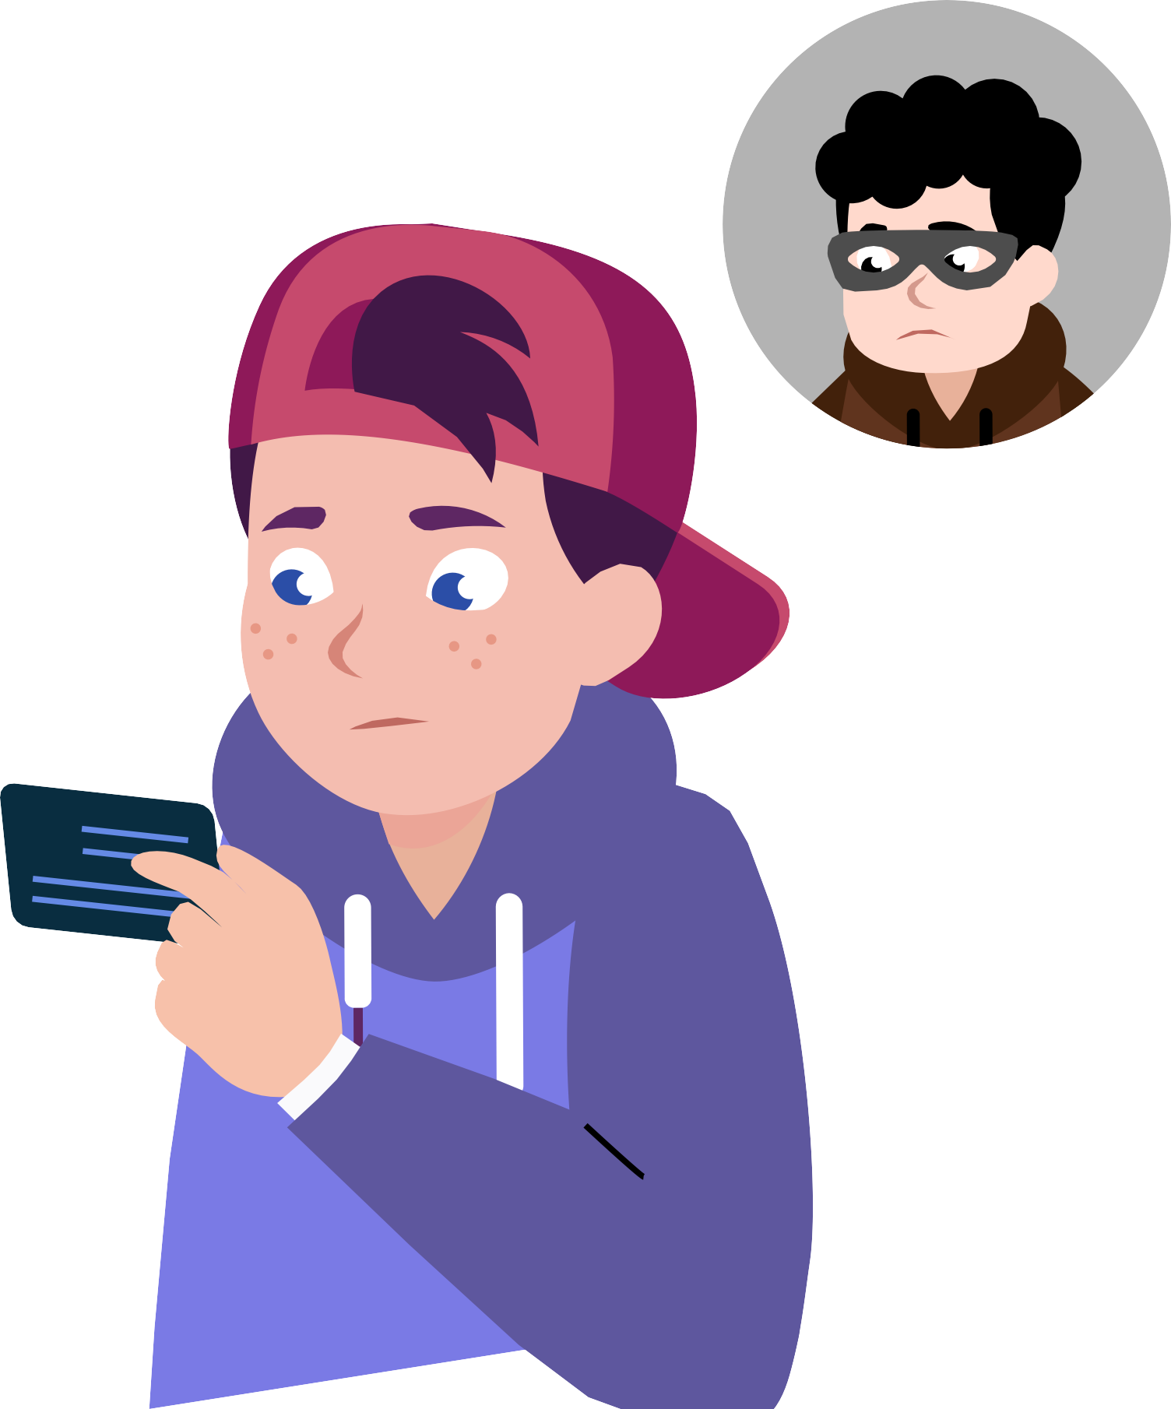
Кто такие дропперы?
Это посредники между злоумышленниками и их жертвами. Через банковские карты этих посредников кибермошенники выводят и обналичивают похищенные у людей деньги
Средний возраст дроппера
от 14 до 21 года

Slide 3

Чем занимаются дропперы?
Предоставляют злоумышленникам свои банковские карты или доступ к своему онлайн-банку
Получают на свои банковские карты деньги от незнакомцев и передают их другим людям – наличными
или переводом
Принимают наличные деньги от неизвестных людей, вносят деньги на свои счета, чтобы потом перевести их другим людям
смс

Slide 4
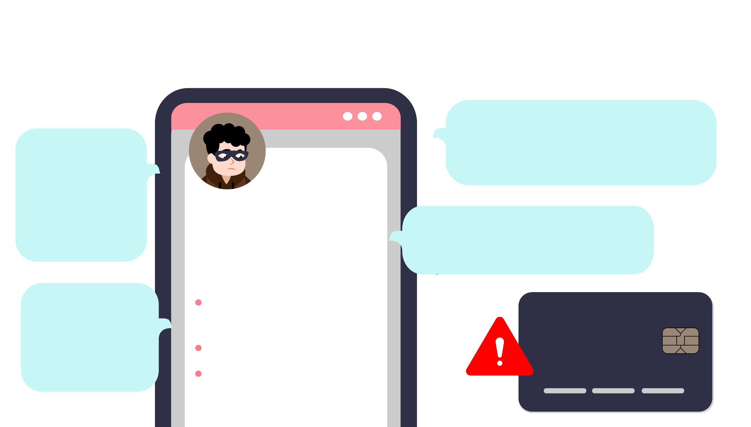
Как мошенники ищут дропперов?
Обещают гарантированный доход без официального трудоустройства
Предлагают
удаленный
и свободный график
«работы»
Основной канал привлечения –
ИНТЕРНЕТ:
социальные сети,
мессенджеры,
электронная почта
Не требуют опыта работы и специальных навыков
«Работа» связана
с денежными переводами
Единственное требование – наличие банковских карт

Slide 5
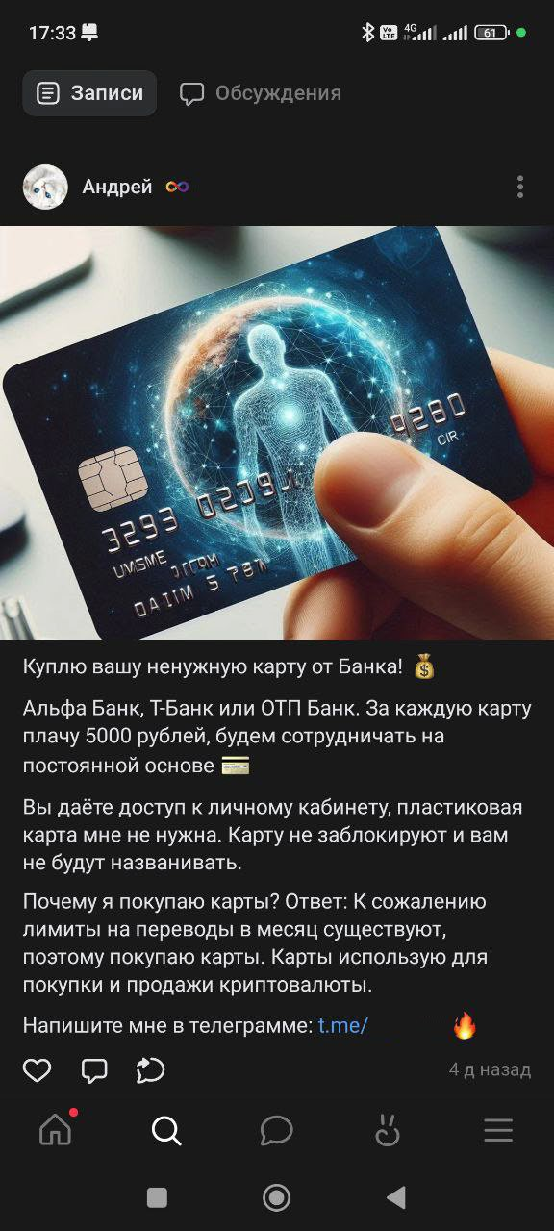
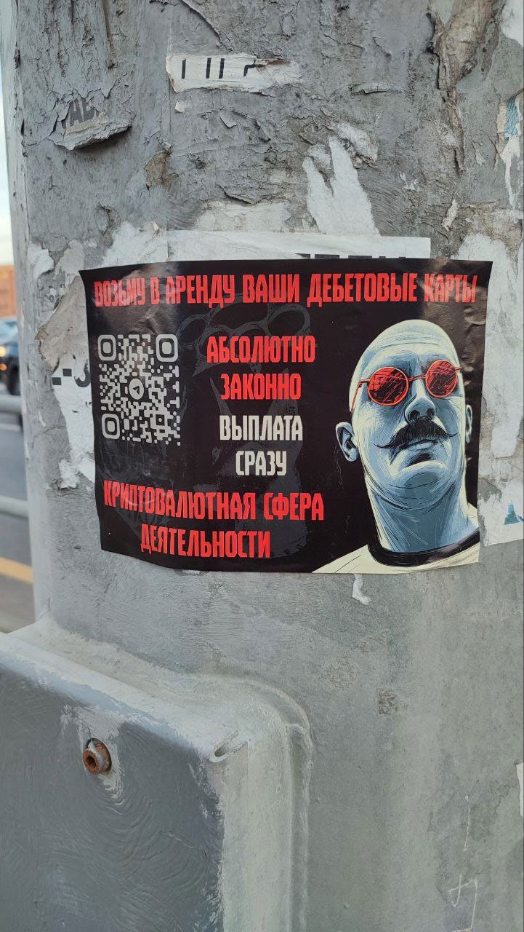
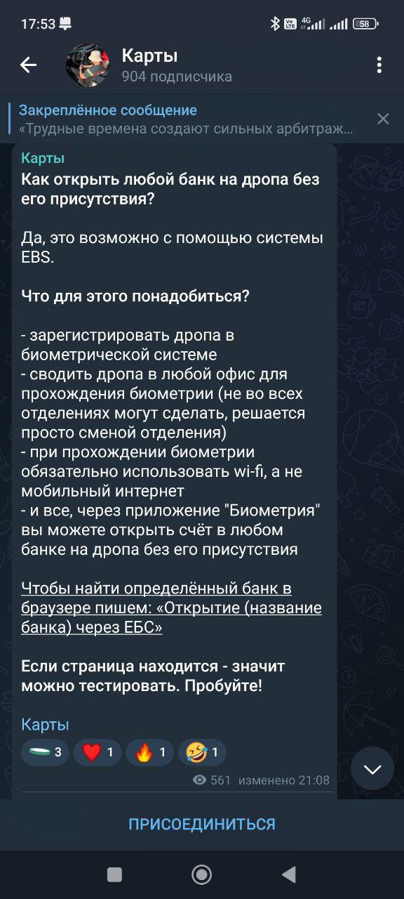


Примеры объявлений по поиску дропперов

Slide 6

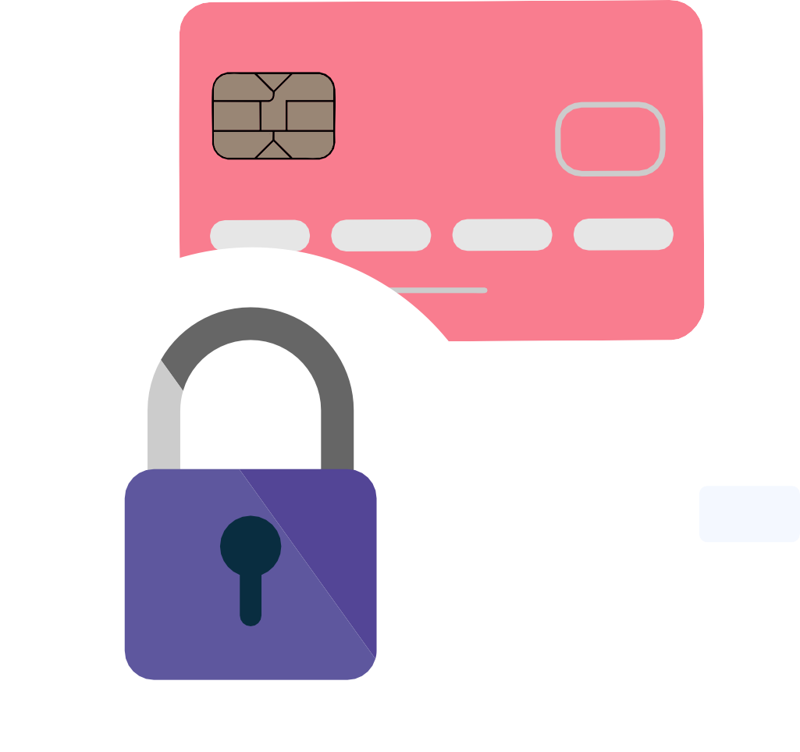


Что грозит дропперам?
₽
Дропперы попадают
в базу данных Центробанка
ХХХХ ХХХХ ХХХХ ХХХХ
Банки блокируют карты и доступ
к онлайн-банку
Уголовное наказание

Slide 7
В чем опасность поступления денег от неизвестного человека?
Ошибочный перевод?
Часть
₽
мошеннической
схемы!
Не переводите полученные деньги обратно или кому-либо, не тратьте их
Обратитесь в свой банк и сообщите об ошибочном переводе – он разберется
в ситуации и сам вернет деньги отправителю

Slide 8
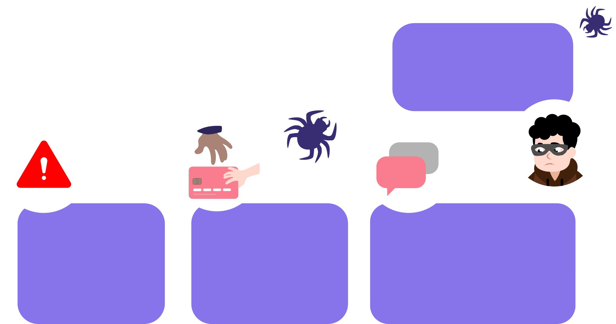
Как обезопасить себя от дропперства?
Не совершайте денежные операции по просьбе незнакомых людей
ХХХХХ
смс
Опасайтесь сомнительных способов заработка
Никому
не передавайте свою банковскую карту
Не сообщайте посторонним
реквизиты своей карты, коды из СМС-сообщений или пуш-уведомлений

Slide 9


Что делать, если вас обманом вовлекли в мошенническую схему?
Немедленно прекратить все контакты со злоумышленниками
Заблокировать банковскую карту, которая была передана незнакомцам, а также доступ к онлайн-банку
Обязательно обсудить проблему с родителями или близкими людьми
Обратитесь в полицию и сообщите, что вас обманом вовлекли в мошенничество

